Slide 1

NÁZEV ŠKOLY: Základní škola Pardubice-Spořilov
AUTOR: Mgr. Věra Janáková
NÁZEV: VY_12_INOVACE_ český jazyk a literatura 4
_9. VYJMENOVANÁ SLOVA PO l
TÉMA: VYJMENOVANÁ SLOVA PO l
ČÍSLO PROJEKTU: CZ.1.07/1.4.00/21.2349
ANOTACE: Prezentace pomáhá dětem procvičit vyjmenovaná slova po L
a lépe pochopit jejich význam.

Slide 2

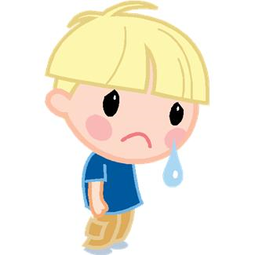


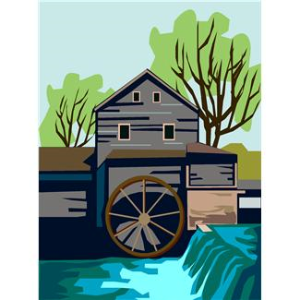
VYJMENOVANÁ SLOVA
L

Slide 3

ŘÍKEJ SE MNOU:
slyšet, mlýn, blýskat se, polykat, plynout,
plýtvat, vzlykat, lysý, lýtko, lýko, lyže,
pelyněk, plyš, Volyně

Slide 4
SLYŠET
MLÝN
BLÝSKAT SE
Použij slova
ve větách.

Slide 5
POLYKAT
PLYNOUT
PLÝTVAT
Vymysli jiné
příklady.

Slide 6
VZLYKAT
LYSÝ
LÝTKO
Pojmenuj
další části nohy.

Slide 7
LÝKO
LYŽE
PELYNĚK
Víš, který škůdce
ničí stromy?

Slide 8
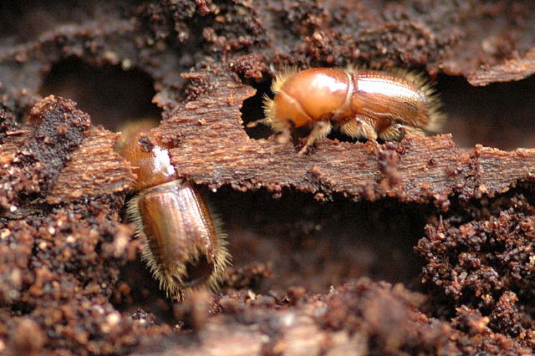
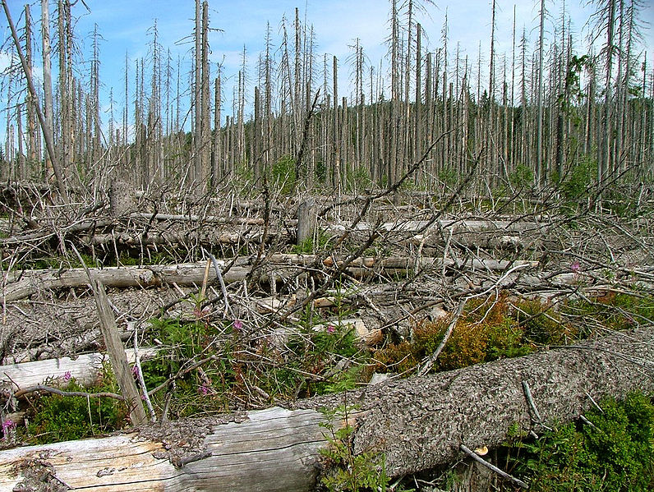
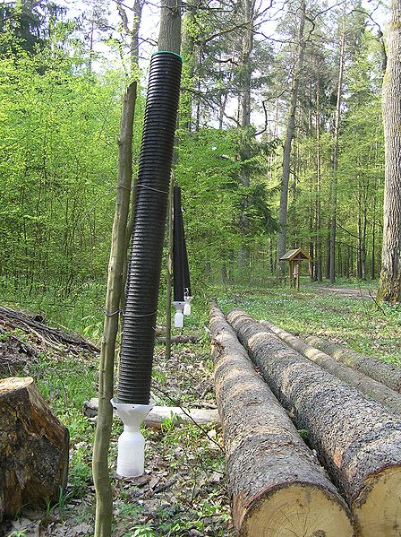
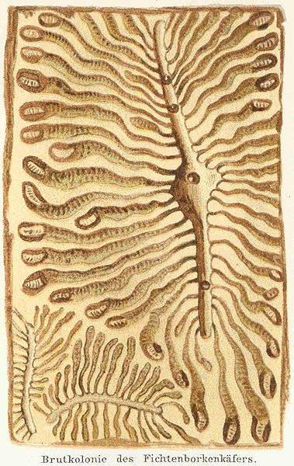
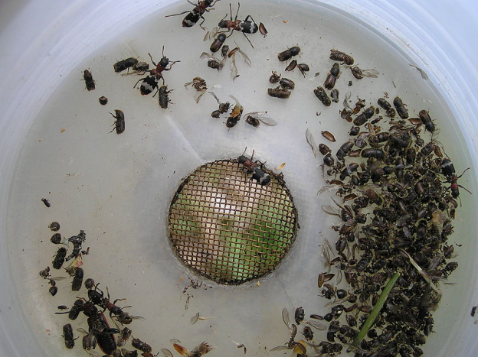

Slide 9
Brouk, který ničí stromy
se jmenuje
lýkožrout smrkový.

Slide 10
PLYŠ
VOLYNĚ
Jaké plyšáky
máš doma?

Slide 11
Použité zdroje:
Mapy.cz [online]. 2011 [cit. 2011-11-08]. Mapy.cz. Dostupné z WWW: <http://www.mapy.cz/#x=13.908419&y=49.170147&z=11&c=23-31-14-30-28-29-27&t=s&q=Volyn%C4%9B%2C%20okres%20Strakonice&qp=10.900788_48.091120_20.030700_51.362658_6>.
L%C3%BDko%C5%BErout smrkov%C3%BD#Po.C5.BEer l.C3.BDko.C5.BErouta. In Wikipedia : the free encyclopedia [online]. St. Petersburg (Florida) : Wikipedia Foundation, [cit. 2011-11-09]. Dostupné z WWW: <http://cs.wikipedia.org/wiki/L%C3%BDko%C5%BErout_smrkov%C3%BD#Po.C5.BEer_l.C3.BDko.C5.BErouta>.
V prezentaci byly použity obrázky ze zakoupené licence
Microsoft Office.

